Slide 1


Entendiendo el COVID 19
¿Cómo ha evolucionado esta pandemia?

Slide 2
AGENDA
03
¿Qué es el COVID-19?
5’
04
Contexto Global
15’
06
¿Qué ha pasado en Chile?
25’
07
Comparación en las tendencias
7’
08
Modelo SIR
35’
09
Slides siguientes…
5’
XX
Slides siguientes…
15’
XX
Slides siguientes…
5’
Notes:
© Copyright Showeet.com

Slide 3



¿Qué es el COVID-19?
El Nuevo Coronavirus COVID-19 es una cepa de la familia de coronavirus que no se había identificado previamente en humanos. Los coronavirus son causantes de enfermedades que van desde el resfriado común hasta enfermedades más graves, como Insuficiencia Respiratoria Aguda Grave.
Nuestros objetivos generales son:
Obtener a través de un análisis exploratorio de datos
información de valor con respecto a lo que ocurre
en Chile como en el mundo.
Encontrar patrones y tendencias en la evolución del
COVID-19, para así poder realizar alguna predicción
de la evolución en el corto plazo.

Slide 4
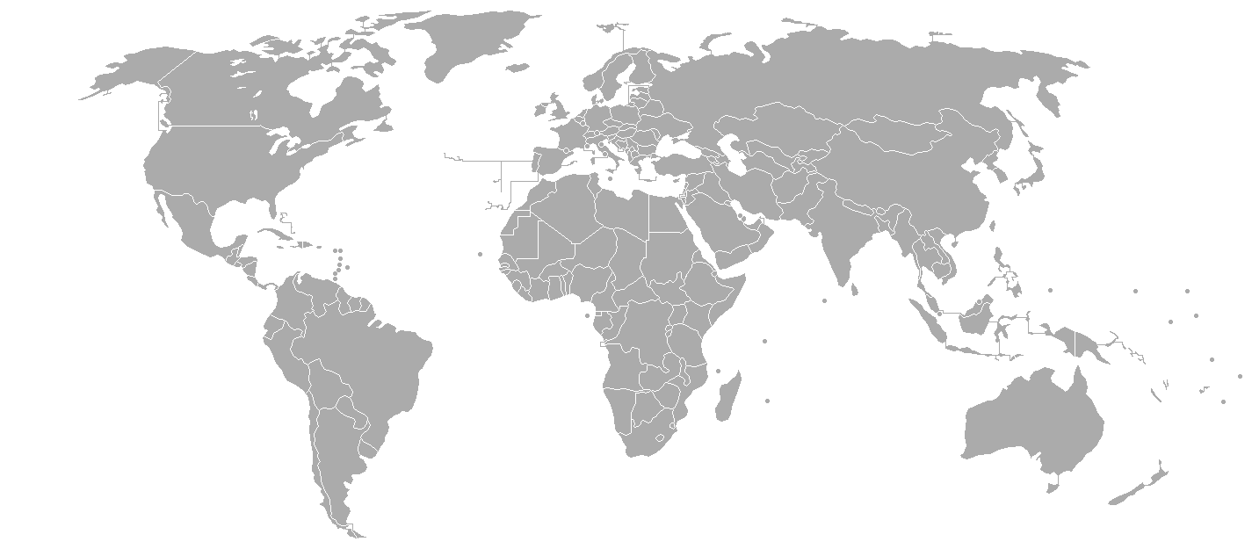
Nos damos cuenta que los continentes más afectados en número de casos confirmados son América del Norte y Europa.
1.7M
1.6M
757.2K
77.3K
393.9K
8.5K
Confirmados en el mundo
4.5M

Slide 5
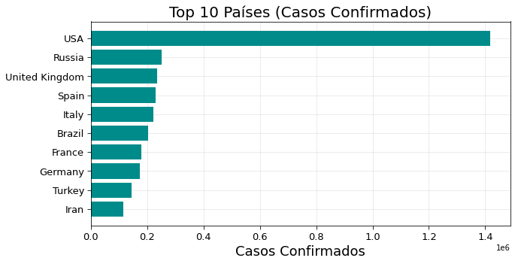
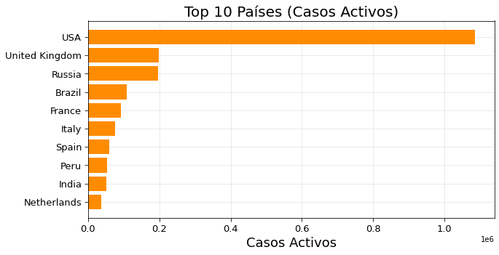
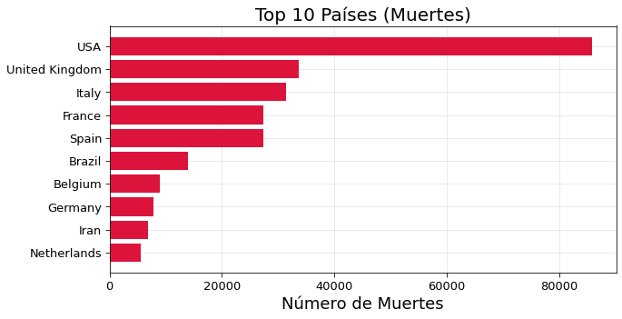
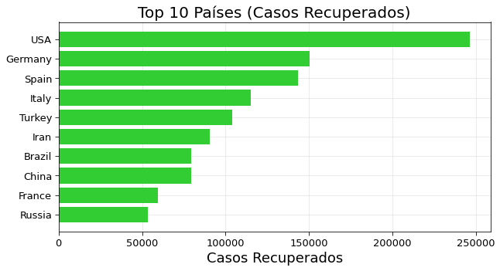
Estados Unidos es el país más afectado en términos absolutos, seguido por Rusia y Reino Unido.

Slide 6
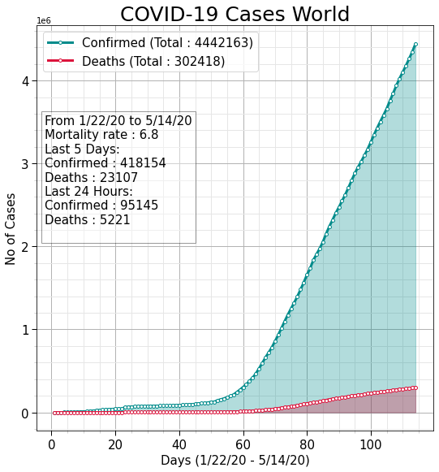
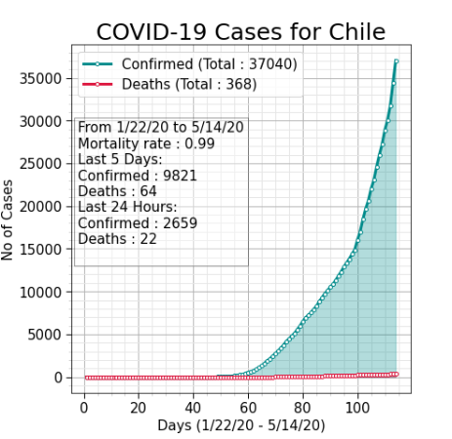
Si bien Chile tiene una tendencia exponencial en el número de confirmados, la fracción de muertes es mucho menor a la tendencia mundial

Slide 7
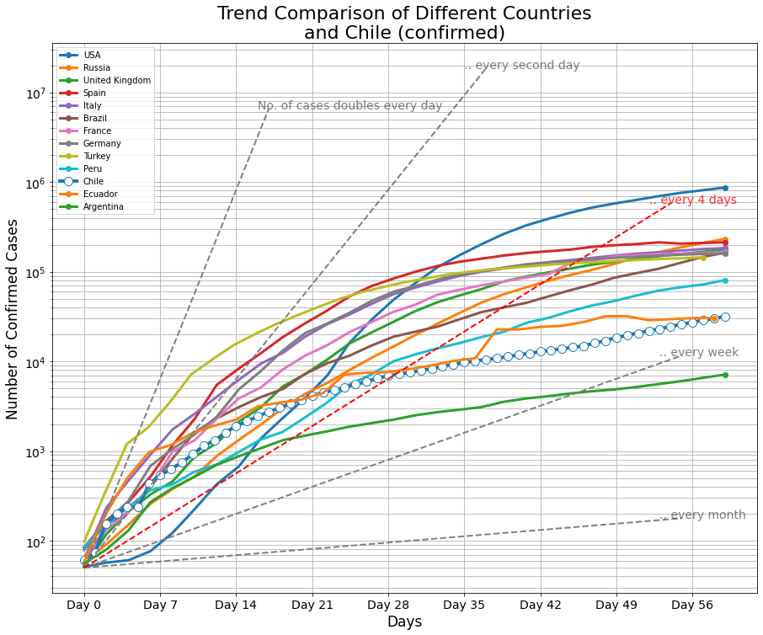
¿Podemos hacer comparaciones?
La comparación en términos absolutos puede realizarse, en este caso en escala logarítmica para el número de casos confirmados, donde se observa que en casi todos los países la tendencia es la misma.
Se debe mejorar un poco más en términos de criterio para la comparación, con el fin de no caer en sesgos dados los valores absolutos.

Slide 8
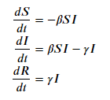
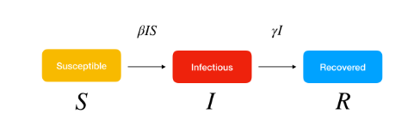
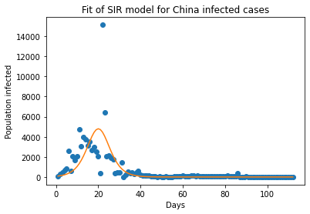
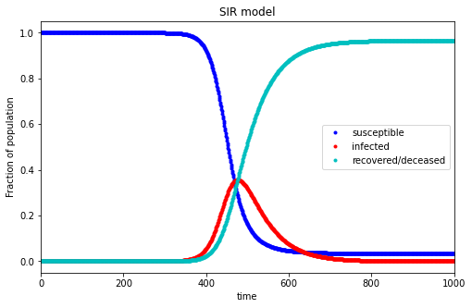
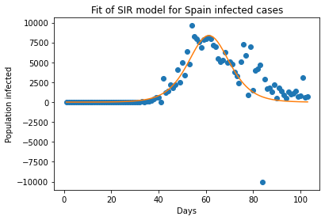
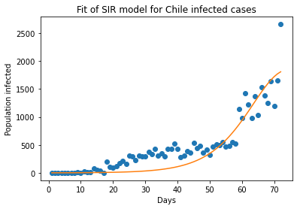
Podemos analizar mediante el modelo SIR posibles tendencias para la evolución de la pandemia

Slide 9
Slides siguientes…

Slide 10
Entendiendo el COVID 19
¿Cómo ha evolucionado esta pandemia?

